Slide 1
用于超声3D打印的 全息超声调制相位板仿真
汇报人：赵鑫煜
专业：生物医学工程
指导教师：荣强周
2026年04月

Slide 2
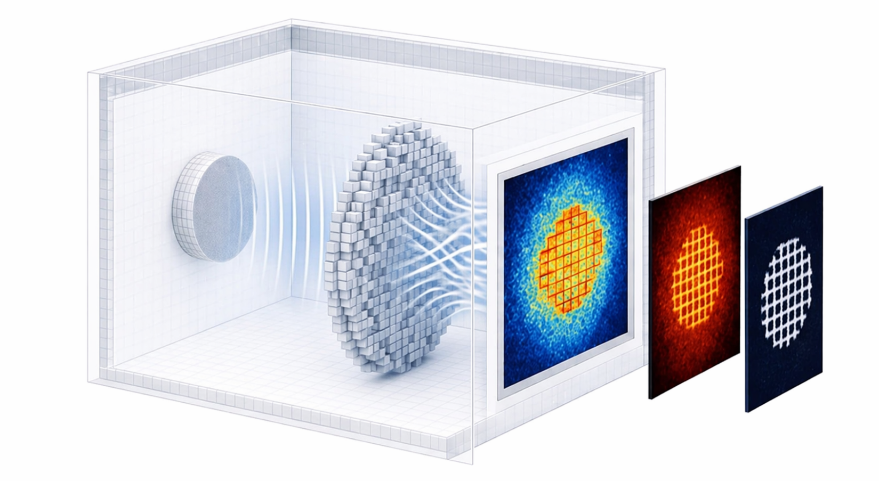
研究背景与任务目标
从“超声全息调控”到“面打印效果验证”
本项目期望建立一条可运行、可评估、可迭代优化的仿真链路闭环。
定义与反演
如何定义目标图案并反演可实现的相 位分布?
MATLAB
离散与制造
如何将相位准确映射为可制造的离散厚 度板?
固化预测
目标图案、网格 物理参数构建
k-Wave声场仿真
IASA复算
离散厚度映射
固化与评价
如何引入固化物理判据并对打印形貌做定量评价?
物理与声场
如何利用k-Wave 严谨验证三维声场传播?
深度学习/梯度优化
输出初始相位与掩膜
Python

Slide 3
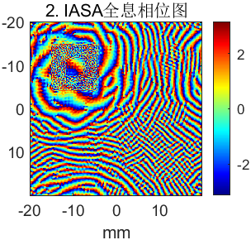
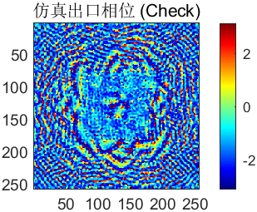
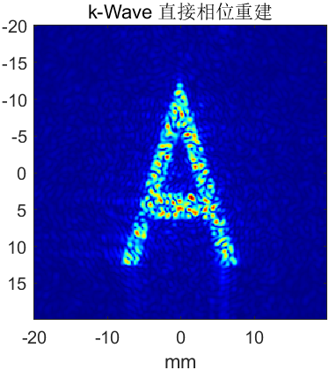
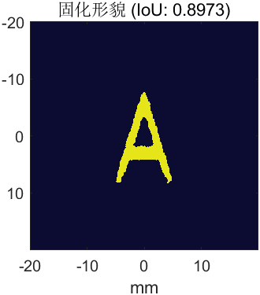
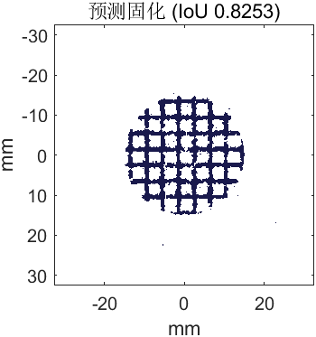
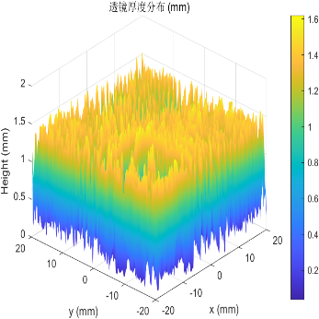
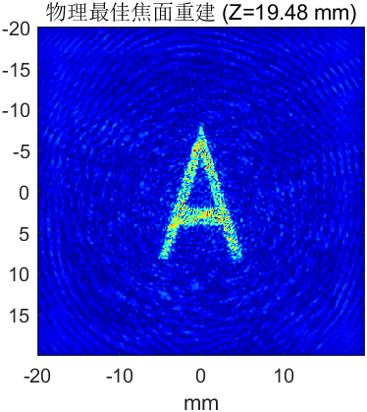
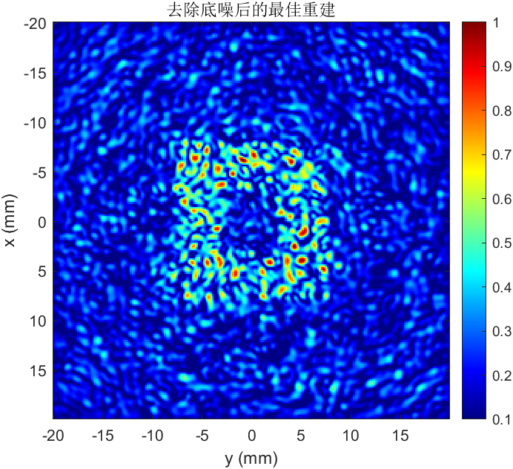
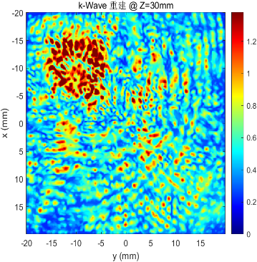
项目演化总览
阶段6:
出口平面诊断
与代理模型
(诊断与拓展探索)
阶段5:
MATLAB
+Python
混合优化主线形成
(架构重构)
阶段4:
热-固化评价
闭环建立
(任务评价升级)
阶段3:
IASA
与聚焦质量提升
(反演质量优化)
阶段2:
相位板构建与 厚度映射调试 (物理可实现性)
阶段1:
MATLAB单链路原型建立
2025.12
2026.1
2026.1
2026.02
2026.03
2026.04

Slide 4
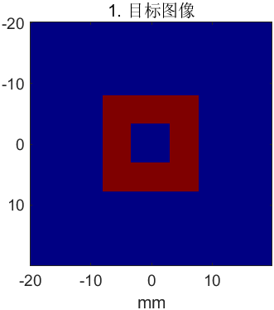
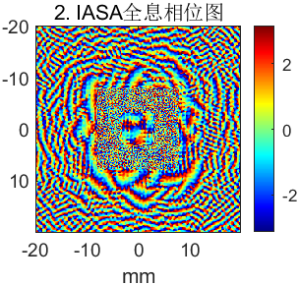
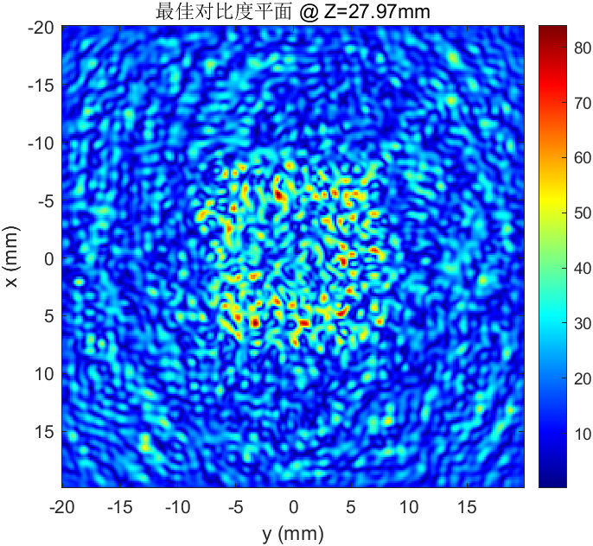
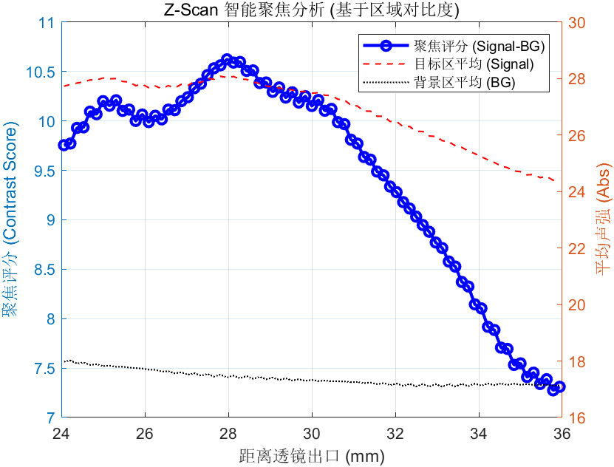

阶段1: MATLAB 单链路原型建立
先跑通“目标->相位->厚度->声场”的基本流程
基础链路
☑ 建立目标图案生成逻辑
☑ 搭建IASA 型相位反演初版
☑ 实现相位到厚度的初步映射与构建
☑ 构造三维介质并调用k-Wave仿真
遗留物理痛点 聚焦质量极其有限 相位误差评估失真 | 厚度映射极不稳定 评价维度过于单一
阶段1证明了任务在统一框架下的可串联性，解决“能不能跑通”的问题。

Slide 5
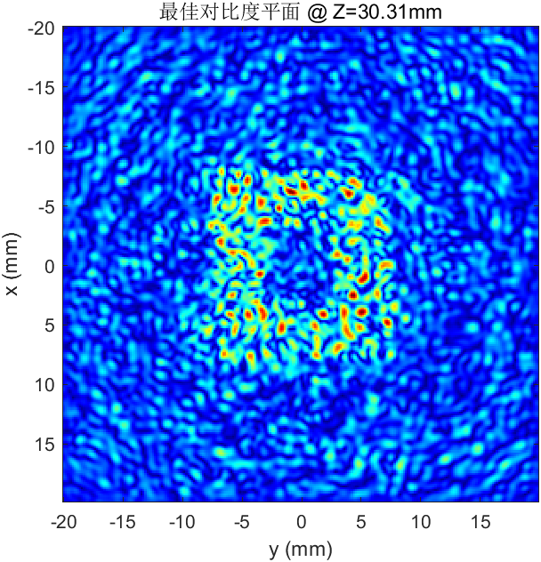
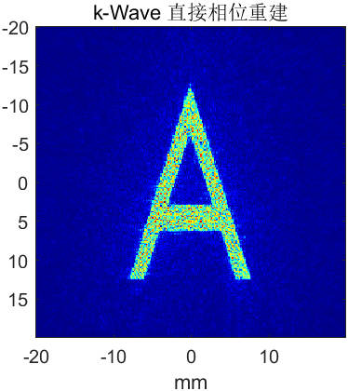
阶段3: IASA 与聚焦质量优化
从“能反演”走向“更稳定、更接近目标”
升级前
升级后
加权策略 (Weighting) :
拒绝均质处理，自适应增强暗 区与细微结构约束
加权更新(Cumulative):
乘性权重更新替代简单加法 抹平亮度不均
距离补偿 (Zero-padding):
消除频域循环卷积造成的回卷伪影
驱使反演过程严格贴合物理传播约束，实现能量分布与目标图案的高度匹配。

Slide 6
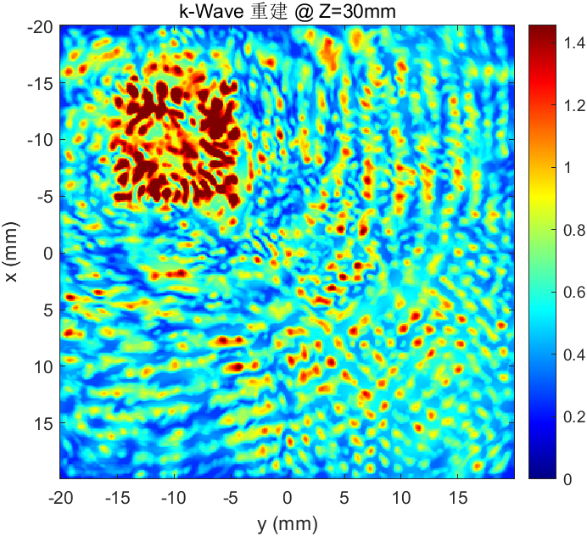
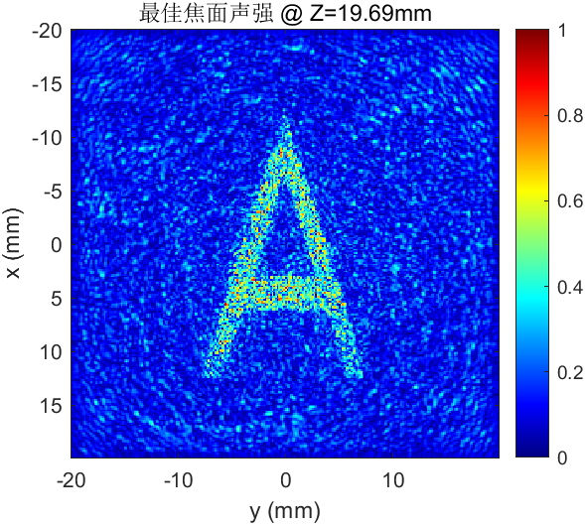
阶段2:相位板构建与厚度映射的关键调试
从“直接映射”走向“考虑周期性与离散实现”的板级投影
核心矛盾：理想连续相位面vs离散网格构建/打印精度。
相位
连续厚度
离散厚度
尝试A:直接0-2π映射
量化误差巨大，失真严重
118.8°
直接映射
25.7°
平滑优化
7.3°
离散约束
尝试B: 引入高斯平滑
菲涅尔跳变边界出现成圈伪影 放弃平滑
理想连续相位
尝试C: 直接解卷unwrap
为了消除2π到0的断崖，相位板无限堆叠，不符合物理要求
最终解：回归包裹相位
(wrapped)
全局偏移
离散板投影
离散板投影
误差扩散量化

Slide 7
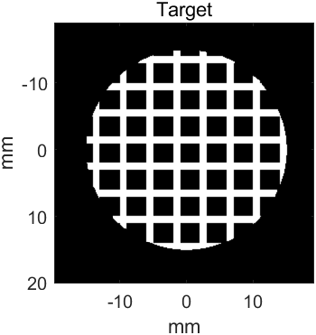
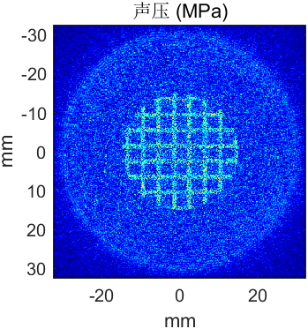
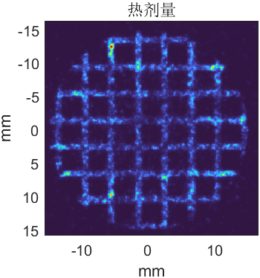
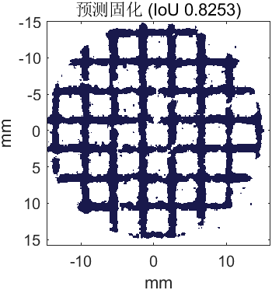
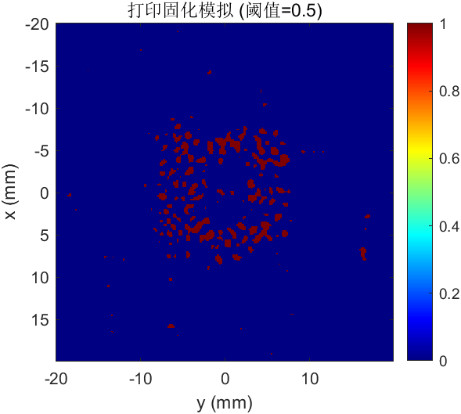
阶段4: 从声场仿真到热-固化评价闭环
过去
声压分布“看起来像不像”目标?
现在
基于热学，最终“固化出来的实体对不对”?
3D 声场仿真
(物理传播)
图案形貌评估
(IoU、DICE,过/欠固化分析)
3D 热扩散计算
(温度场时空演化)
Arrhenius动力学
(固化阈值判定)
声压阈值截断
温度阈值
热剂量累积
声空化
best_img_norm>Print_Threshold
T_focal_2d >Thermal_Curing_Threshold
Omega_final_2d >Thermal_Dose_Threshold
Notes:
需要可靠的指标来评价仿真的可靠性，

Slide 8
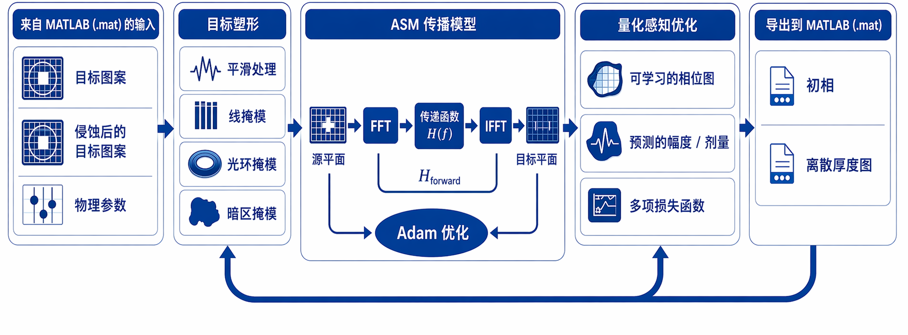
阶段5: MATLAB+Python 混合优化主线形成
相位
声压
计算指标 EE、PCC等
ASM
梯度下架
计算厚度、离散厚度再计算相位
初相
MATLAB
Python

Slide 9
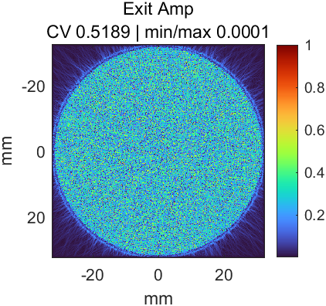

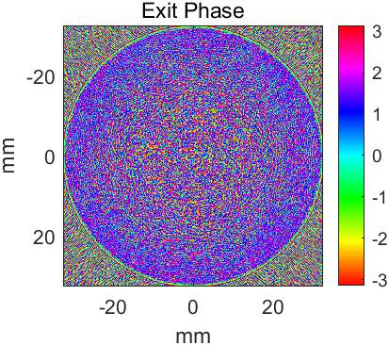
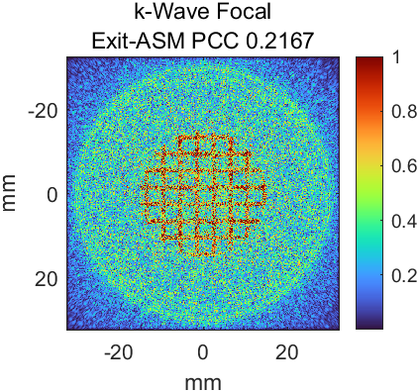

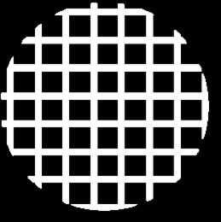
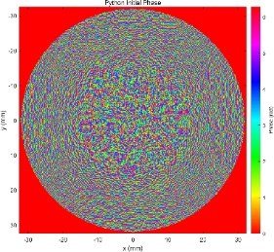
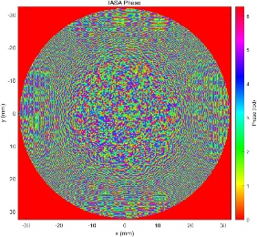
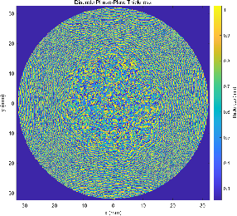
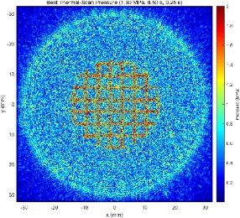
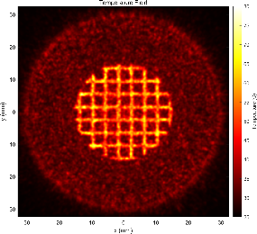
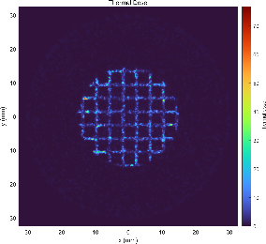
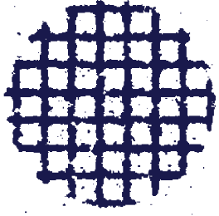
当前总览
目标图案
K-Wave仿真
出口分析
固化预测
量化指标
目标图案
声压记录
声场指标： PCC、SSIM、NMSE、EE
目标图案（蚀刻）
热量
DL-IASA
温度
固化指标： IoU、Dice、 过固化、欠固化
初相
热剂量
离散厚度

Slide 10

阶段6:后续增强与支线探索
出口平面诊断与代理模型的引入(发展趋势
演进主旨：直面理想相位屏模型与真实3D 厚板之间的系统物理失配。
探索1:出口平面复场诊断(物理层)
[图表占位符：出口平面复 场示意图]
[图表占位符：代理模型训 练/预测流程图]
不再仅观测焦平面，直接截取并分析厚板出口处的 复场特征，精准定位相位/幅值物理失配的根源。
探索2:出口幅值代理模型(数据层)
尝试 Data-driven 范式，从局部厚度与特征学习真 实出口幅值响应，意图替代耗时的全波仿真计算。
在稳定主线基础上，项目正式开启“丰富内部诊断工具与加速物理逼近”的前沿尝试。

Slide 11
当前成果、存在问题与下一步计划
中期阶段总结
[图表占位符：三栏总结图]
[√] 已完成核心里程碑 [!] 当前存在问题 [ →]下一步行动计划
□ 打通从目标图案到热固化 评价的全物理闭环
□确立 MATLAB+Python 跨平台协同架构
□ 积累多轮迭代、具备完整 证据链的量化对比数据
□离散厚度板与最终热固化 结果间仍存耦合误差
□多目标指标拉扯下，尚未 敲定唯一的全局最优判据
口稳固并冻结当前主线，统
一全部消融实验口径
口 补全关键对比数据
(Ablation Study)
口 将现有系统演化成果沉淀
为论文方法与实验章节
中期目标圆满达成： 核心仿真大楼已封顶，下半场的重心全面转向精调固化与学术定稿。

